Slide 1
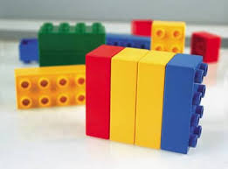
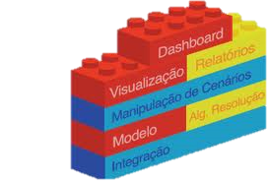
Recuperação de arquitetura de software
Equipe:
Regina
Joênio
Crescencio
Daniela
Yvson

Slide 2
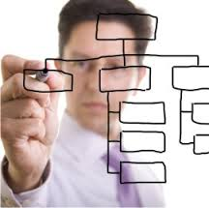
Recuperação da Arquitetura de Software
O QUE ?

Slide 3
Recuperação da Arquitetura de Software
PARA QUE ?

Slide 4
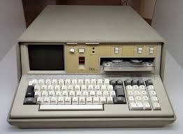
Técnicas para a Recuperação da Arquitetura de Software
SISTEMAS LEGADOS
PARA QUE ?

Slide 5
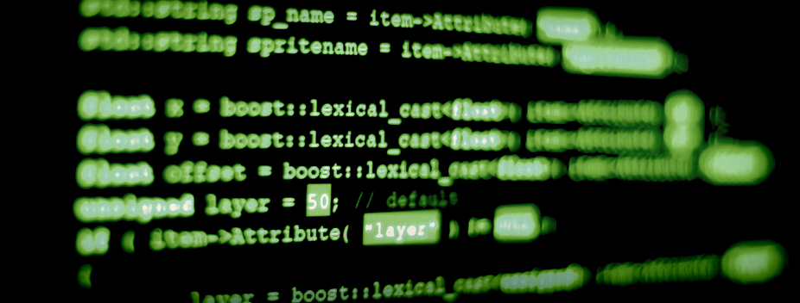
Recuperação da Arquitetura de Software
A recuperação da arquitetura de sistemas legados envolve um conjunto de métodos para a extração de informações arquiteturais a partir de representações de mais baixo nível de um software, como o seu código fonte (SARTIPI et al., 1999).
COMO?

Slide 6

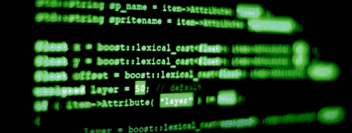
Recuperação da Arquitetura de Software
RIVA e RODRIGUEZ (2002) afirmam que a descrição arquitetural de um software comunica decisões de projeto essenciais, as quais foram tomadas no passado, com relação aos sistemas legados. Recuperar a arquitetura requer, portanto, a recuperação de decisões passadas de projeto, levando o desenvolvedor a inferir informações arquiteturais que não estão imediatamente evidentes.
COMO?

Slide 7

Recuperação da Arquitetura de Software
A informação recuperada na engenharia reversa da arquitetura está em nível de abstração de projeto arquitetural ou projeto de alto nível. A engenharia reversa tradicional representa apenas uma etapa, essencial, ao processo de recuperação da arquitetura de software.
COMO?

Slide 8
Processo de Recuperação da Arquitetura de Software
O processo de recuperação da arquitetura de software de sistemas legados é um processo bifásico, contemplando uma fase de extração de informações do código fonte e uma fase de manipulação e análise dos modelos extraídos (MENDONÇA e KRAMER, 1996), (KAZMAN e CARRIÈRE, 1997).
COMO?

Slide 9
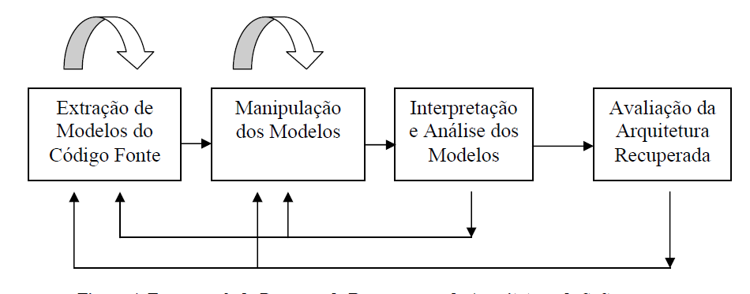
Processo de Recuperação da Arquitetura de Software
COMO?

Slide 10
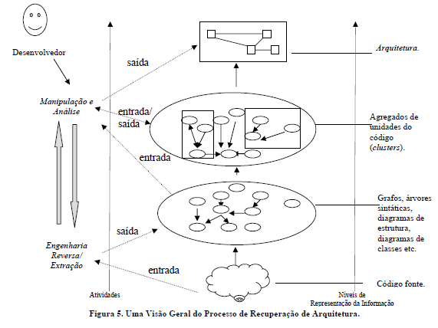
Uma Visão Geral do Processo de Recuperação de Arquitetura
COMO?

Slide 11
Processes
Processes

Slide 12
Tipos de Processos
Bottom-Up
Top-Down
Híbrido

Slide 13
Processos Bottom-Up
Também conhecidos como processos de architecture recovery
Começam com conhecimento de baixo nível para recuperar a arquitetura
A partir de modelos de código, eles aumentam progressivamente o nível de abstração até que um alto nível de entendimento da aplicação seja alcançado
Notes:
Architecture recovery processes

Slide 14
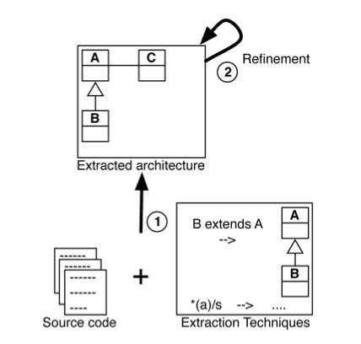
Processos Bottom-Up
Notes:
A bottom-up process: From the source code, (1) views are extracted and (2) refined.

Slide 15
Exemplos
Ferramenta Dali apoia um exemplo típico de processo bottom-up
1) extração de conhecimento baixo-nível
2) ferramenta de visualização e abstração
3) especificação de padrões
ARM foca na verificação de padrões de design
Softwarenaut explora pacotes interativamente
Identifica padrões de acordo seus relacionamentos e sua estrutura interna

Slide 16
Processos Top-Down
Também conhecido como processos de architecture discovery
Eles começam com um alto nível de conhecimento como requisitos ou estilos arquiteturais
Tentam descobrir a arquitetura através da formulação de hipóteses conceituais

Slide 17
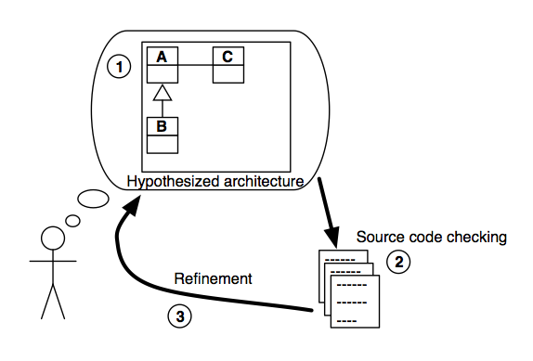
Processos Top-Down

Slide 18
Exemplo
O modelo de reflexão é um exemplo típico de processo top-down
1) definir uma visão conceitual de alto nível
2) mapear a visão no código fonte
3) confrontar tanto a visão conceitual como a concreta
O modelo de reflexão:
convergence: identifica os elementos presente em ambas as visões
divergence: é o elemento que está presente somente na visão concreta
absence: é o elemento que está presente somente na visão conceitural

Slide 19
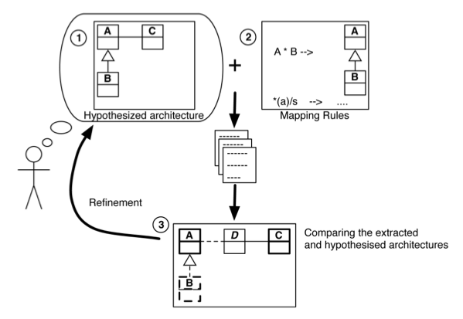
Processos Top-Down
Notes:
A top-down process. (1) A hypothesized architecture is defined. (2) The architecture is checked against the source code. (3) The architecture is refined.

Slide 20
Processos Híbridos
Combina processos bottom-up com top-down
Enquanto, conhecimento de baixo nível é abstraído usando várias técnicas
O conhecimento de alto nível é refinado e confrontado contra visões extraídas previamente
Este processos são comumente utilizados pra amenizar a erosão arquitetural
Reconciliando a arquitetura conceitual com a arquitetura concreta

Slide 21
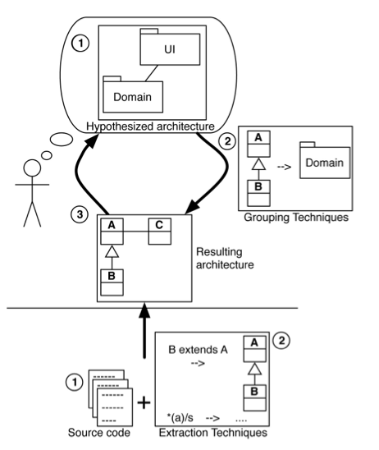
Processos Híbridos

Slide 22
Exemplos
MAP é um método criado para permitir a criação de linhas de produto
1) um processo bottom-up para recuperar a arquitetura concreta dos produtos existentes
2) um processo top-down mapeia estilos arquiteturais em visões arquiteturais recuperadas
3) uma abordagem analisa variabilidades e pontos em comum entre arquiteturas recuperadas
Pinzger et al. apresenta uma abordagem para recuperar arquitetura para famílias de produtos
1) determina visões e conceitos arquiteturais
2) recupera a arquitetura usando o Pulse-DSSA

Slide 23
Inputs
Inputs

Slide 24
Inputs
Fontes de informações:
- Arquiteturais
- Não-Arquiteturais
Inputs

Slide 25
Não-Arquiteturais
Código-fonte ou suas representações
Informações textuais
Informações dinâmicas
Inputs

Slide 26
Não-Arquiteturais
Organização física
Organização humana
Informação histórica
Experiência das pessoas
Inputs

Slide 27
Arquiteturais
Estilos arquiteturais
Viewpoints
Inputs

Slide 28
Techniques
Techniques

Slide 29
Tipos de Técnicas
Quasi-Manual
Construção e Exploração
Semi-Automáticas
Abstração e Investigação
Quasi-Automáticas
Conceitos, Clustering, Dominance e Matrix

Slide 30
Técnicas de Apoio ao Processo
Engenharia Reversa
Engenharia Reversa Estática
Engenharia Reversa Dinâmica
Técnicas

Slide 31
Técnicas de Apoio ao Processo
Engenharia Reversa
Engenharia Reversa Estática
Engenharia Reversa Dinâmica
Técnicas

Slide 32
Técnicas de Apoio ao Processo
Agrupamentos de Elementos
Utilização de Métricas para o Agrupamento de Classes
Recorte de Programas e Mapeamento de Padrões
Técnicas

Slide 33
Outputs
Outputs

Slide 34
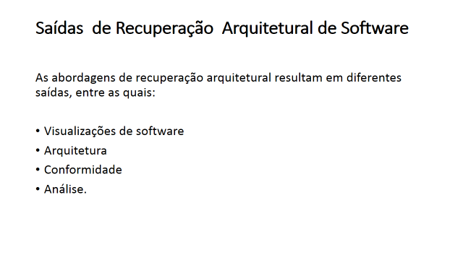
Outputs
Outputs

Slide 35
Visualizações de software
Muitas abordagens oferecem visualizações de arquitetura como saída.
Várias ferramentas como Rigi, GraphViz e CodeCrawler são utilizados para visualizar representações gráficas de pontos de vista de software.
Melhorias na representação para facilitar o entendimento:
visualizações com 2D/3D
representações de elementos arquitetônicos e camadas
Combinação de análises estáticas e dinâmicas.

Slide 36
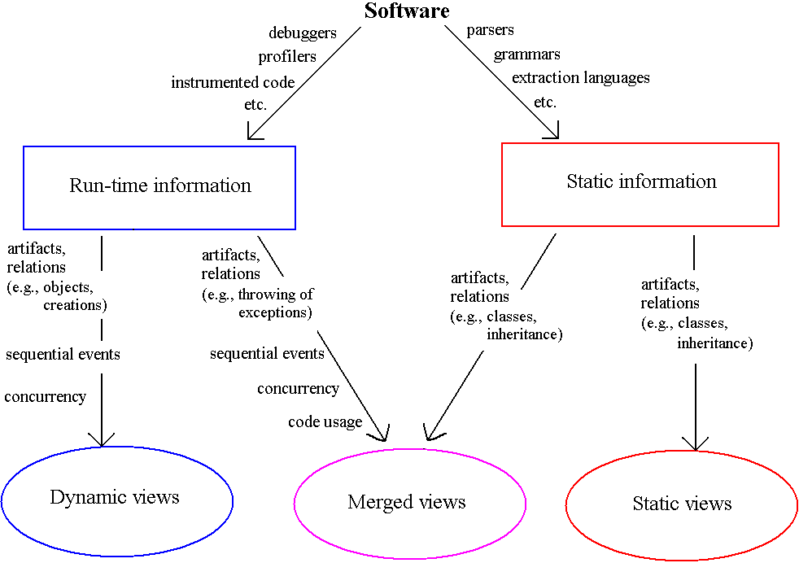

Slide 37

Rigi é uma ferramenta interativa e visual projetado para auxiliar a redocumentação de software. Foi desenvolvida por pesquisadores do Departamento de Ciência da Computação da Universidade de Victoria, sob a supervisão de Dr. Hausi Müller .
A ferramenta tem dois objetivos principais:
fornecer uma infraestrutura para pesquisa e prática no entendimento do programa e
descobrir abstrações em sistemas de software de grande porte para dar suporte a manutenção e reengenharia .
Apresenta um modelo gráfico e um editor gráfico de apoio voltado para a análise , representação e visualização da estrutura de software.

Slide 38
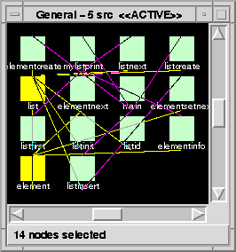
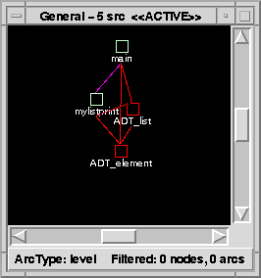
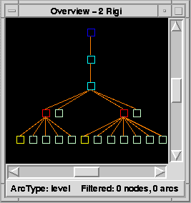
Representação e Visualização da Estrutura de Software com REGI
Entidades e Relacionamentos
Permite selecionar, filtrar, layout e editar o gráfico para identificar os subsistemas pertinentes
Gráfico hierárquico que pode ser navegado, analisados ​​e apresentados através de vários layouts gráficos.
Rigi pode salvar diferentes perspectivas desta hierarquia em uma visão recarregável.

Slide 39
Gráfico da Estrutura de Software em Rigi

Slide 40
Representação e Visualização da Estrutura de Software com GraphViz
Graphviz é uma ferramenta open source de visualização gráfica.

Slide 41
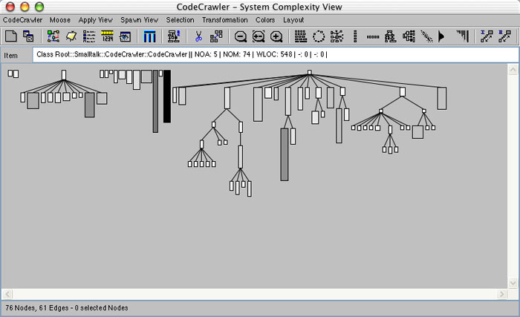
Representação e Visualização da Estrutura de Software com CodeCrawler
Visualizando a estrutura do software com uma visão polimétrica

Slide 42
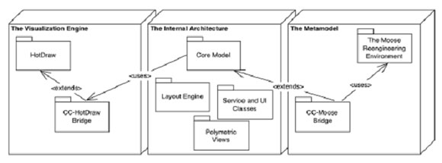
Representação e Visualização da Arquitetura de Software com CodeCrawler

Slide 43
Arquiteturas
A recuperação arquitetural melhora entendimento das aplicações apresentando visões arquiteturais reconstruídas para os interessados.
Abordagens iterativas explicitam diferenças entre a arquitetura conceitual e a arquitetura existente resultando como saída um mapeamento de elementos do código fonte e elementos arquitetônicos.
As linguagens de descrição arquitetural ​​(ADLs) são usadas para apoiar atividades de desenvolvimento de arquitetura centrados no contexto de recuperação arquitetural de software.

Slide 44
Conformidade
Algumas abordagens concentram-se em determinar a conformidade de um aplicativo para uma determinada arquitetura.
Dois tipos de conformidade de arquitetura:
Conformidade horizontal entre abstrações semelhantes e
Conformidade vertical entre diferentes níveis de abstração.

Slide 45
Conformidade Horizontal
Entre dois pontos de vista reconstruídos
Entre uma arquitetura conceitual e uma arquitetura real
Entre uma arquitetura de referência de linha de produtos e a arquitetura de um determinado produto
Arquitetura conceitual X arquitetura reconstruída
Arquitetura X regras ou estilos arquitetônicos

Slide 46
Conformidade Vertical
A Conformidade Vertical avalia se a reconstrução da arquitetura está de acordo com a implementação.

Slide 47
Análise
Algumas abordagens de recuperação arquitetural realizam a análise adicional na arquitetura extraída para qualificá-la ou aperfeiçoá-la.
Engenheiros de engenharia reversa usam métricas de qualidade e modularidade de forma iterativa avaliar os resultados da versão recuperada e verificar a possibilidade de reuso e eventual aperfeiçoamento do sistema.

Slide 48
Análise
Alguns softwares de recuperação arquitetural propõem outras análises:
ArchView fornece propriedades estruturais e evolutivas de uma aplicação de software.
Outros reconstroem software arquiteturais para realçar propriedades como segurança, concorrência, portabilidade ou outras de alto nível.
Outros ainda dão destaque a padrões de arquitetura ou artefatos ortogonais.

Slide 49
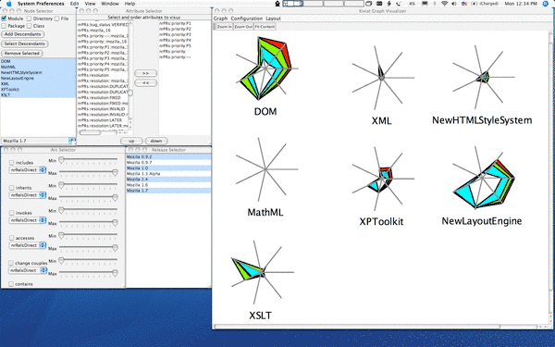
Análise
ArchView
Fornece propriedades estruturais e evolutivas de uma aplicação de software.
Faz um mapeamento para representar entidades de código fonte, como pacotes ou classes.
Permite a análise dos aspectos evolutivos de sistemas de software complexos
Visualizing multiple evolution metrics

Slide 50
Conclusões
Recuperação de arquitetura de software ainda é um tema pouco explorado
Recuperação de arquitetura de software podem ser integrados a um ambiente de engenharia reversa com vistas em diferentes níveis de abstração e os meios para navegar horizontalmente e verticalmente.
Como é complexo extrair componentes de arquitetura a partir do código-fonte muitas vezes se faz apenas mapeamento de pacotes ou arquivos .
Poucos trabalhos levam em conta estilos arquitetônico. Pode ser porque as equipes que trabalham com linguagens de descrição de arquitetura e manutenção são diferentes.

Slide 51
Conclusões
Recuperação de arquitetura de software é complexo e demorado .
Como os sistemas de sucesso estão fadados ao continuamente evoluir e crescer, as abordagens de recuperação arquitetural devem apoiar co-evolução de mecanismos para manter todas as vistas recuperados sincronizados com o código fonte .
Recuperação de arquitetura de software é um tema importante, pois é essencial para a compreensão de grandes aplicações industriais e sua evolução.

